Slide 1
Konservativ vs operativ
Behandlungsoptionen chron. und akuter lumbaler RückenSzen
Discuhernien/Stabilisierende RückenOP/Spinalkanalstenosen/Analgetika
Behandlungsmöglichkeiten/Outcome/Guidelines
Dr. med. S. Stöckli
Schmerztherapie Emmental und Münsingen

Slide 2
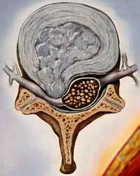
Discushernien

Slide 3
Discushernien lumbal und zervikal
Ein Bandscheibenvorfall va. Zw. dem 30. und 50. Lebensjahr
m:w=2:1
DH LWS:HWS=10:1
DH LWS häufigste Grund für eine WS-OP, auch wenn nicht alle DH chirurgisch behandelt werden müssen.
Rund 50% der OP erfolgen auf Höhe L5/S1. Am zweithäufigsten ist die nächstobere Bandscheibe betroffen L4/5

Slide 4

Bandscheiben-OP in der Schweiz
Zunehmend seit Jahren
Im Jahr 2011 laut Bundesamt für Statistik rund 7600 chir. Eingriffe – rund 20% mehr als noch 2007
«Diesen Anstieg kann man medizinisch nur schwer erklären,» sagt Andreas Raabe, Direktor der Neurochirurgie am Inselspital Bern
Grund whs steigende Zahl der Ärzte und Kliniken, die diese OP anbieten
SRF Gesundheit

Slide 5

Rücken-OPs in Deutschland
In den letzten Jahren stark angestiegen
Verdoppelung zwischen 2005 und 2011 (von 97.000 auf 229.000)
Die Deutsche Gesellschaft für Orthopädie und Orthopädische Chirurgie (DGOOC) beunruhigt diese Entwicklung
Surgical Tribune; The World`s Surgical Newspaper 9/2013

Slide 6
Konservativ vs operativ
Konservativ: solange keine cauda equina Symptomatik oder progr. neurol. Ausfälle vorliegen
Operativ: Cauda equina Symptomatik
          Progr. Neurol. Ausfälle
          Unertr Szen trotz Ausschöpfen aller kons. Beh.Möglichkeiten
Erfolgsaussichten nach 1. OP ca. 90%
Erfolgsaussichten nach 2. OP wg Rezidiv 60-82% (bei 2. OP wg Vernarbung 17-38%!)

Slide 7

Studienlage

Slide 8
Review (5 Studien) operativ vs konservativ
(1 davon vergleicht Steroidinfiltration vs Operation)
In general, there is evidence that early surgery in patients with sciatica provides for a better short-term relief of leg pain as compared to prolonged conservative care, but the evidence is low quality because of the fact that only one trial investigated this properly. No significant differences were found between surgery and usual conservative care in any of the clinical outcomes after 1 and 2 years, but the evidence is of very low quality. The scarcity of studies as well as the limited quality of the studies does not support the choice for any timing in our current guidelines.
Wilco C. H. Jacobs Eur Spine J. Apr 2011; 20(4): 513–522

Slide 9
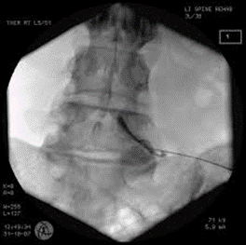
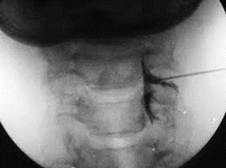
Evidenz für epidurale Steroidinjektionen bei Discushernien
Lumbale interlaminäre Steroidinfiltrationen bei lumborad. Schmerzsyndromen:
Starke Evidenz für Schmerzreduktion <6 Wochen
Limitierte Evidenz für langanhaltende Schmerzreduktion >6 Wochen
Zervikale interlaminäre Steroidinfiltration bei zervikalen Radikulopathien:
Moderate Evidenz
Lumbale Transforaminale Steroidinfiltrationen bei lumborad. Schmerzsyndrom:
Starke Evidenz für Schmerzreduktion <6 Wochen
Moderate Evidenz für Schmerzreduktion >6 Wochen
Zervikale Transforaminale Steroidinfiltrationen bei zervikalen Radikulopathien:
Moderate Evidenz
Pain Physician 2007; 10:185-212, systemic review

Slide 10
Risiko lumbaler transforaminaler Rx gesteuerter Infiltrationen
In einer retrosp Studie aus dem Jahr 2008, >4000 Interventionen an 1857 Pat., va. transf. Interventionen keine schweren Komplikationen
Inzidenz für nicht schwerwiegende Kompl 2,4%
(mehr Szen 1,1%, Szen an der Injektionsstelle 0,33%, persistierende Taubheit 0,14%, anderes 0,80%)
Transf. Zugang am wirkungsvollsten (besser als interlam. oder Sacralblock)
Spine 2008 (Phila Pa 1976), 33(4 Suppl), S153–169, Carragee, E. J. et al

Slide 11
Akutes lumboradikuläres Szsyndrom und Physiotherapie
Bed rest and physiotherapy are not more effective in acute sciatica than continuation of ADLs (acitivites of daily living)
Journal of Neurosurgery: Spine; January 2002 / Vol. 96 / No. 1 / Pages 45-49

Slide 12

Stabilisierende Rückenoperationen

Slide 13
Indikation für stabilisierende RückenOP (anatomisch)
Stabilisierende Verfahren werden bei Aufbrauchserscheinungen der Bandscheiben, der kleinen Facettengelenke und bei Instabilitäten im Bereich der Wirbelsäule, insbesondere der Lendenwirbelsäule, angewandt
wenn
Alle konservativen Massnahmen ausgeschöpft wurden!
Klinik für Orthopädie und Orthopädische Chirurgie - KH Dresden-Friedrichstadt

Slide 14
Stabilisierende Rückenoperationen
Eine stab. WS-OP (Spondylodese) kommt nur dann in Frage, wenn die Beschwerden so stark sind, dass der Pat. mit seinen Szen nicht mehr zurecht kommt und in seiner Lebensqualität erheblich eingeschränkt ist. Eine WS-Stabilisation ist dann angezeigt, wenn andere Beh.massnahmen (z.B. PhysioTh, ManualTh, Injektionen, Medi) ausgeschöpft sind.
Bei strenger Auswahl der Pat. für eine solche OP kann in zwei Drittel der Fälle ein gutes Resultat erzielt werden, d.h. die SzVerbesserung beträgt mehr als 75%, der Pat. muss keine SzMedi mehr einnehmen, wird wieder voll arbeitsfähig und ist nicht wesentlich in seiner Freizeitaktivität eingeschränkt. In den meisten Fällen bleiben leichte RückenSz zurück. Die überwiegende Mehrheit der Pat. kommt nach einer WS-Versteifung aber wesentlich besser mit ihren Szen zurecht.
Uniklinik Balgrist Flyer

Slide 15
Kommentar zur Indikation «degenerative BS Erkrankung» für die StabilisationsOP der LWS
Auch bei der „degenerativen BS Erkrankung“ handelt es sich wohl nur um eine Pseudodiagnose. Eine umfassende Literaturrecherche konnte jedenfalls nicht das Gegenteil belegen (BackLetter, 2010).
Daraus ist zu folgern, daß lumbale Fusionsoperationen unter Diagnosen erfolgen, die sich wissenschaftlich nicht nachvollziehen lassen.
Zeitschrift The BackLetter®, eine vollständig werbefreie wissenschaftliche Zeitschrift aus den USA

Slide 16
European Guidelines für das Management von chron. unspezifischen lumbalen Rückenschmerzen
Die operative Versorgung von unspez. lumbalen RückenSzen kann nur dann befürwortet werden, wenn nach 2 Jahren alle empfohlenen konservativen Massnahmen nicht zum Erfolg geführt haben
Empfohlene konservative Massnahmen: kognitive VerhaltensTh, supervisierte BewegungsTh, multidisziplinäre (bio-psycho-soziale) Behandlung, Rückenschulung, Manipulation/Mobilisation
Eur Spine J (2006) 15 (Suppl. 2): S192-S300

Slide 17
Mit anderen Worten…
Fusion of the lumbar spine is an end-of-the-road treatment intervention that is typically for the treatment of chronic back pain greater than leg pain. Therefore, it is imperative the patient try every form of non-fusion care before going down the one-way street of fusion, for there is no turning back!
Douglas M. Gillard, DC, Associate Professor of Clinical Sciences (ChiroGeek.com)

Slide 18

Anzahl stabilisierender RückenOP
Bsp. USA
Rajaee et al. reported a 137% increase in the utilization of lumbar fusion between 1998-2008, which was higher then either hip or knee replacement surgery
Performed in over 400,000 Americans each year because of intolerable low back pain
The cost of a single fusion surgery has reached an astonishing $81,960, which represents a 3.3 fold increase since 1998
Spine 2012; 37:67-76

Slide 19
Konservative Massnahmen
PhysioTh, Chiropraktik
Kognitive VerhaltensTh
Akupunktur, Dry-Needeling

Slide 20

Studienlage

Slide 21
A Comparison of Physical Therapy, Chiropractic Manipulation, and Provision of an Educational Booklet for the Treatment of Patients with Low Back Pain
For patients with low back pain, the McKenzie method of physical therapy and chiropractic manipulation had similar effects and costs, and patients receiving these treatments had only marginally better outcomes than those receiving the minimal intervention of an educational booklet. Whether the limited benefits of these treatments are worth the additional costs is open to question
N Engl J Med 1998; 339:1021-1029 October 8, 1998

Slide 22
The McKenzie Method for Low Back Pain: A Systematic Review of the Literature With a Meta-Analysis Approach
There is some evidence that the McKenzie method is more effective than passive therapy for acute LBP; however, the magnitude of the difference suggests the absence of clinically worthwhile effects.
There is limited evidence for the use of McKenzie method in chronic LBP. The effectiveness of classification-based McKenzie is yet to be established
Spine; 20 April 2006 - Volume 31 - Issue 9 - pp E254-E262

Slide 23
Akupunktur und Dry - needeling bei chron. Lumbalgien
Für chron. Lumbalgien ist die Akupunktur effektiver zur SzBekämpfung und Verbesserung der Funktionen als gar keine Th oder Placebobehandlung. Sie ist effektiv für kurze Zeit nach der Behandlung.
Akupunktur und Dry-needling sind evtl. von zusätzlichem Nutzen zu anderen Th zur Behandlung chron. Lumbalgien.
Spine: 15 April 2005 - Volume 30 - Issue 8 - pp 944-963, Cochrane Collaboration Review

Slide 24
Kognitive Verhaltenstherapie
Die VerhaltensTh scheint effektiv zu sein für Pat. mit chron. Lumbalgien, es ist aber immer noch unklar, welche Pat. von welcher VerhaltensTh am meisten profitierten
Spine; 1 February 2001 - Volume 26 - Issue 3 - pp 270-281, Cochrane Collaboration Review

Slide 25
Randomized Clinical Trial of Lumbar Instrumented Fusion and Cognitive Intervention and Exercises in Patients with Chronic Low Back Pain and Disc Degeneration
46 Pat. (zw. 25–60 J, chron. Lumbalgien seit >1 J, radiol. Nachweis einer Diskusdegen. auf Höhe L4-L5 u/o L5-S1) wurden randomisiert für eine lumbale Stabil.-OP und postOP PhysioTh oder kognitiver VerhaltensTh und Übungen
Die kogn. Verh.Th bestand aus einer Lektion, in der den Pat. erklärt wurde, dass die normalen tägl. Aktivitäten keinen weiteren Schaden zufügen und dass sie den Rücken normal gebrauchen. Zusätzlich 3x täglich Physioübungen für 3 Wochen.
Erfolgsrate betrug 70% nach der OP und 76% nach kongn VerhaltensTh und Übungen (unabh Auswerter). Die frühe Kompl.rate in der OP Gruppe betrug 18%
Spine: 1 September 2003 - Volume 28 - Issue 17 - pp 1913-1921

Slide 26
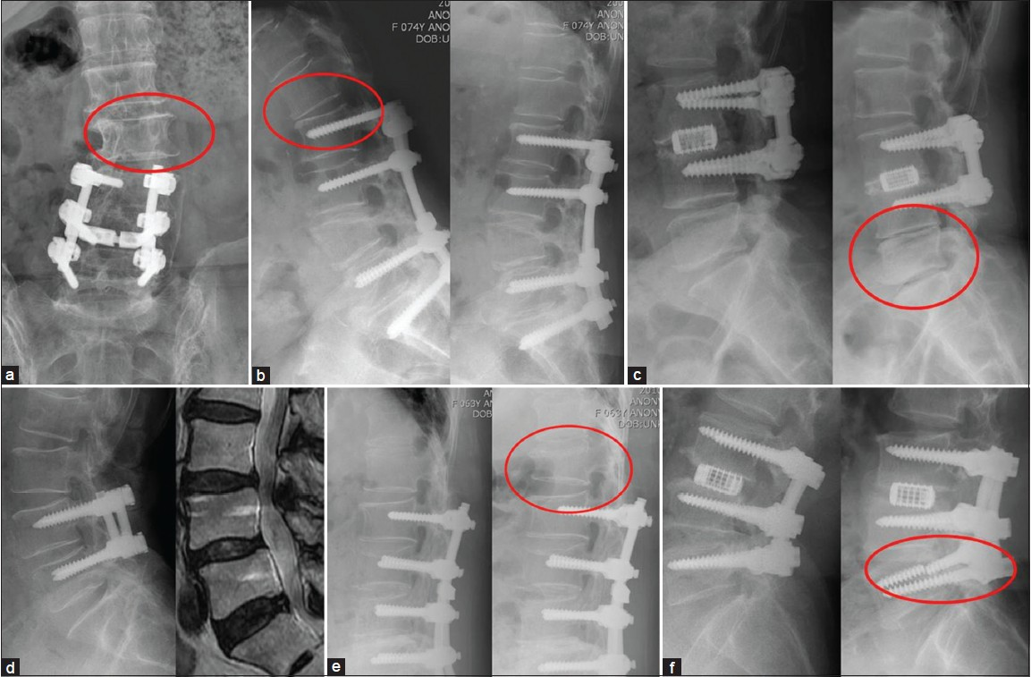
Langzeitschäden nach StabilisationsOP

Slide 27
Veränderungen bei der Anschlusssegement Pathologie
Radiologisch
Klinisch
Discusdegeneration
Fazettenhypertrophie
Spinalkanalstenose
Spondylolithesis
Skoliose
Frakturen
Axiale Schmerzen
Radikuläre Schmerzen
Neurogene Claudicatio
Neurologische Ausfälle/Defizite
Radikulär
Myelopathisch

Slide 28
Anschlusssegmentpath nach stab OP
The rate of symptomatic degeneration at an adjacent segment warranting either decompression or arthrodesis was predicted to be 16.5% at five years and 36.1% at ten years. There appeared to be no correlation with the length of fusion or the preoperative arthritic degeneration of the adjacent segment.
The incidence of radiographic adjacent segment disease following fusion has been reported to be as high as 50% in the cervical spine and 70% in the lumbar spine at ten years. However, the incidence of clinically relevant symptomatic adjacent segment disease is quite lower, estimated at 25% in the cervical spine and 36% in the lumbar spine at 10 years.
Adjacent segment degeneration in the lumbar spine, Ghiselli G, Wang JC, Bhatia NN, Hsu WK, Dawson EG, J Bone Joint Surg Am. 2004 Jul;86-A(7):1497-503.
Bulletin of the NYU Hospital for Joint Diseases 2007;65(1):29-3

Slide 29
Fazit
“Fusion generates a conflict between immediate benefit and late consequences”
Ehni, Spine: 1981

Slide 30
Konservative Optionen
Medikamente, (PhysioTh…)
Perifazettäre Steroidinfiltrationen
Thermokoagulation der Medial Branches

Slide 31
Medikamente
WHO Stufen I-III, häufig begrenzt wirksam bzw. mit inakzeptablen NW
> 50% der Patienten erreichen unter PharmakoTh eine Szentlastung von mehr als 50% und viele leiden unter nicht tolerierbaren NW.
(Finnerup NB et al. Pain 2005 ; Eisenberg E. JAMA 2005)

Slide 32
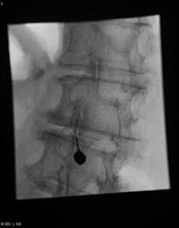
Perifazettäre Steroidinfiltration
Sowohl zervikal, thorakal und lumbal möglich
Techn. einfach, sicher, schnell und rel. kostengünstig
Infiltration unter BV-Kontrolle (CT unnötig…Kosten! Strahlenbelastung!)
Schneller Wirkeintritt
I.d.R. zeitl. begrenzt gute Wirkung (Wochen bis mehrere Monate)
Wiederholte Infiltrationen möglich/nötig
Wirkung (Dauer/Intensität) der Steroide kann nach wiederholten Inf. mit der Zeit nachlassen
Kaum KI für diese Th (z.B. oAK)

Slide 33
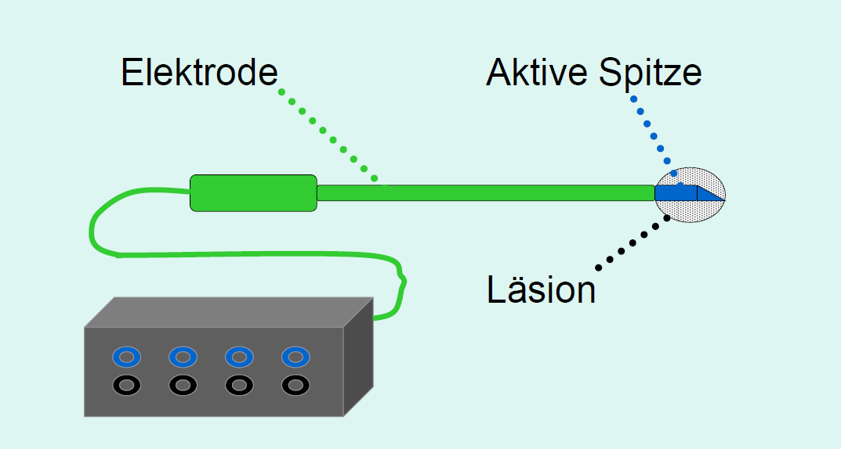
Thermokoagulation
Thermische Beh. der Medial Branches (Ramus medialis des Ramus dorsalis) der entspr Fazettengelenke (80° C whd 1-2 Minuten)
Vor Thermo saubere Diagnostik mittels MBB
Ambulantes Verfahren, Sedation bei Bedarf möglich
Deutlich längere Wirkdauer als die Steroidinfiltration (ca. 1 Jahr)
Von vielen KK nicht als Pflichtleistung anerkannt
Beseitigt degenerative Veränderungen nicht

Slide 34
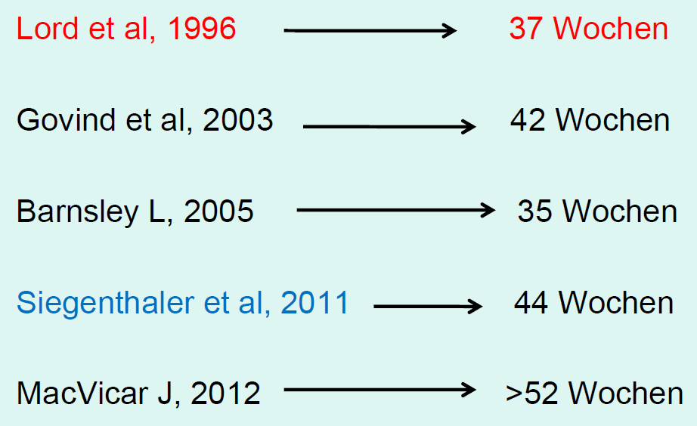
Thermokoagulation
Mittlere Zeit bis Wiederauftreten der Szen

Slide 35
Thermo vs Operation (Stabilisation)
Billiger
Ambulant möglich, keine Rehabilitation nötig
Minimaler Weichteilschaden, unveränderter Bewegungsumfang
Vernachlässigbare Morbidität
Auch bei moribunden Patienten möglich
Keine Langzeitschäden
Wirkung auf ca. 1 Jahr beschränkt, Wiederholung möglich (kein Wirkungsverlust)

Slide 36
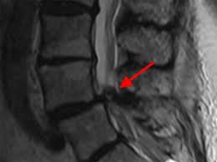
Spinalkanalstenose

Slide 37
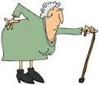
Spinalkanalstenose
Ca. 1% der über 60 Jährigen
♀:♂=3:1
Radiol. enger Spinalkanal bei 20% der älteren Menschen. Etwa 5% aller älteren Pat. mit RückenSzen sollen an einer beh.bedürftigen SpS leiden
Nach dem Bandscheibenvorfall ist die mikrochir. Therapie der spinalen Stenose die zweithäufigste RückenOP (13/100'000 Einwohner pro Jahr)
2014 Inselspital Neurochirurgie

Slide 38
Indikation für OP bei Spinalkanalstenose
Wenn die BeinSzen und die Einschränkung der Gehstrecke nicht mehr toleriert werden
Bei neurologischen Ausfällen

Slide 39
Studienlage

Slide 40
Surgical versus Nonsurgical Therapy for Lumbar Spinal Stenosis
James N. Weinstein
Spine (Phila Pa 1976) . 2010 June 15; 35(14): 1329–1338
Einziges Review zu diesem Thema (5 Studien verwertbar, 1 davon vergleicht OP und Kons Th)
OP der kons. Th überlegen bis mind. 4 J nach OP
Bisher eine einzige prospektive, randomisierte, kontrollierte Studie
Die operative Th. führt bei 60–90% der Pat. zur sofortigen Linderung der BeinSzen und zur Verlängerung der max. Gehstrecke
Re-OP nach 2 Jahren 8% und nach 4 Jahren 13%

Slide 41
Outcome nach dekompressiver Laminektomie/Laminotomie
  7 bis 10 Jahre nach Dekompression einer SpS:
  23% der Pat. mussten erneut operiert werden
  33% der Pat. hatten starke RückenSzen
  53% der Pat. war nicht in der Lage 200m zu gehen
  75% der Pat. waren zufrieden mit dem OP-Resultat
  Die Zeit bis zur Rehab nach einer lumbalen RückenOP kann zw. 6 Wo und 8 Mten dauern
Spine: January 1996 - Volume 21 - Issue 1 - p 92–97

Slide 42
Konservative Therapien
Epidurale Steroidinfiltrationen (ESI)
Analgetika (WHO I-III, Lyrica, Neurontin, Lamictal, Cymbalta…); cave NW
Physiotherapeutische entlordosierende Massnahmen, medikamentöse Analgesie und epidurale Infiltrationen können die Beschwerdesymptomatik lindern

Slide 43
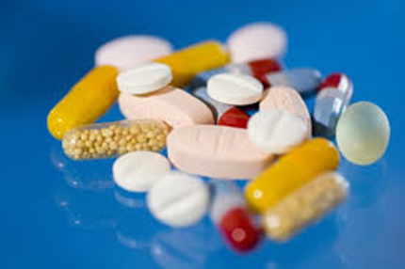
Medikamentöse Therapie bei chron. und akuten Szen

Slide 44
Medikamentöse Therapie bei chron. und akuten Szen
Chronisch vs akut
Abhängig von der Art der Szen (nozizeptiv, neuropathisch, gemischt nozizeptiv-neuropathisch)
Anhängig vom Patienten (Alter, CoMorbiditäten)
WHO Stufen Schema
Koanalgetika

Slide 45
Akute Szen
Z.B. postoperativ, nach Trauma…Szen, die i.d.R. wieder vergehen
WHO Stufenschema I und II allenfalls kurzfristig Stufe III

Slide 46

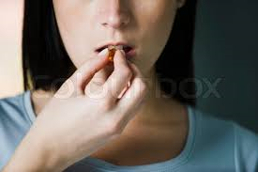
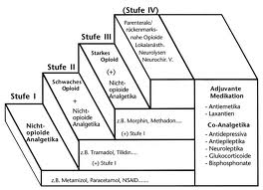
Prinzip bei chron. Szen
By the clock
By the mouth
By the ladder

Slide 47
WHO Stufe I
Paracetamol
bei leichten Szen oder als Basis bei starken Szen; u.a. euphorisierende Wirkung (Serotonin), vorwiegend zentrale COX Hemmung
NSAR/Coxibe (z.B. Seractil®)
bei leichten bis mittelstarken Szen, geeignet bei entzündl. Zuständen z.B. GelenkSzen, Einsatz zeitlich begrenzen NW!
Metamizol
Bei leichten bis mittelstarken Szen, cave Agranulozytose

Slide 48
Seractil® (Dexibuprofen)
Aus einem Racemat entnehme das aktive Enantiomer (Seractil)
  Halbierung der nützlichen Dosierung
  Verminderung der NW (GI NW va. Diarrhoe und Magenschmerzen)

Slide 49
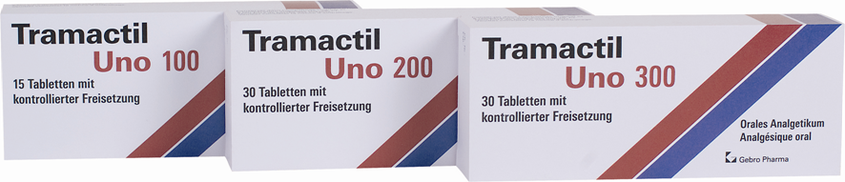
WHO Stufe II
Codein
Bei mittelstarken Szen (CYP2D6 cave poor and ultrarapid metabolizer), Ceiling
Tramadol (Tramactil® Uno)
Niedrig potenter µ-Rezeptor Agonist, Hemmung von Serotonin- (cave Nausea) und NA Wiederaufnahme
Als Kps, als retard und mit Contramid Technologie (slow release über 24h); langsameres Anfluten (Nausea↓), Verbesserung des Schlafes
Bei mittelstarken Szen, Ceiling, Metaboliten, cave serotoninerges Syndrom, CYP2D6 cave poor and ultrarapid metabolizer

Slide 50
WHO Stufe III
Starke Opioide
Bei starken Schmerzen
Als Tbl, Pflaster, Supp oder Lösung (Mô, Buprenorphin, Fentanyl, Hydromorphon, Methadon etc.)
Prinzip: by the mouth, by the clock, Basis mit retardierten Präparaten, Rescue mit schnellwirksamem Präparat (10-16% der Tagesbasisdosis)
Evtl. Opiatrotation bei Bedarf

Slide 51
Vergleich Stufe II (Tramadol) und III
Tramadol (Tramactil Uno®)
Starke Opioide
Suchtpotential und Gefahr für Atemdepr gering
Anflutung geringer mit Einmaldosierung (weniger NW)
Nausea wegen Serotonin (Mit Slow release leicht besser als unter 2x Dosierung/Tag)
Juckreiz selten (0,1-1%)
Wirkt zusätzlich ähnlich wie Antidepressiva über Serotonin- und NA WAH
Verbesserung des Nachtschlafes
Genetische Polymorphismen, poor und ultrarapid metabolizer (CYP2D6)
Ceiling
Dosisanpassung nur bei schwerer Leber- oder Niereninsuffizienz
Quickkontrollen bei Cumarinen und Tramadol
Serotoninerges Syndrom möglich (Spontaner Klonus, Induzierbarer oder okulärer Klonus mit Agitation oder Diaphorese, Tremor und überm Reflexerregbarkeit, Musk Hypertonie und Körpertemp > 38 °C und induzierbarer oder okulärer Klonus)
Abh.potential und Gefahr für Atemdepr grösser
Obstipation häufiger
Nausea wegen Aktivierung der Chemorezeptor Triggerzone
Juckreiz viel häufiger (ca. 10%)
Auch bei starken Opioiden poor und ultrarapid metabolizer (z.B. Oxycodon ebenfalls Abbau über CYP2D6)
Keine Ceiling

Slide 52
CoAnalgetika bei neuropathischen Schmerzen
Medikament | NNT (50% Schmerzreduktion)
TCA | 3,6 (3,0-4,4)
SNRI | 6,4 (5,2-8,4)
Pregabalin und Gabapentin | 7,5 (6-9)
Starke Opioide | 4,3 (3,4-5,8)
Capsaicinpflaster | 11 (7,4-19)
Das Ansprechen neuropath. Szen auf die einzelnen Medi ist insgesamt eher moderat und in publizierten Studien eher überschätzt
Für die Mehrzahl der Pat ist die Wirkung eines Medikamentes ungenügend
Mehr als die Hälfte der Pat benötig eine Kombinationstherapie

Slide 53

Vielen Dank
Haben Sie noch Fragen?

